Slide 1
2020/2021. tanévi házi
TUDOMÁNYOS DIÁKKÖRI KONFERENCIA
Sportpedagógiai kutatások szekció
TESTNEVELÉSI EGYETEM
Budapest, 2020. november 12-13.
Befogadás a Taekwondo sport által a jobb társadalomért.
a „Légy részese” projekt kutatási modulja
Kiss Roland
II. éves hallgató, Sportmenedzser mesterszak, TE
Főtitkár, Magyar Taekwondo Szövetség
Témavezető:
Dr. Farkas Judit
Minőségbiztosítási és akkreditációs iroda, TF
Notes:
Tisztelt bizottság, tisztelt hallgatóság!
Előadásom címe: Befogadás a Taekwondo sport által a jobb társadalomért.
a „Légy részese” projekt kutatási modulja

Slide 2
Bevezetés, a kutatás háttere I.
A Taekwondo, Para-taekwondo sportág bemutatása
2000 óta Olimpiai sportág (1992-ben bemutató sportág)
2020-ban első alkalommal: Paralimpiai sportág is (Tokió, 2021)
2006 óta para sportág, 2009-ben első para-világbajnokság
2013 óta: a Siketlimpia műsorán is.
Hazai fejlődés
2009-től: integráltan és speciálisan - sportegyesületek (pl. Halassy Olivér SE)
Első magyar nemzetközi részvétel: 2016 Para-taekwondo EB
Adatok a tárgyi, személyi és pénzügyi feltételekről nincs.
Információ az egyénre gyakorolt hatásról (inklúzió) nincs.
Cél: legyen (adat, információ)
Megoldás: nemzetközi összefogás
Notes:
Az IT---
Szemben a FK-sel,
EZT A SPORT jól tudja kiaknázni

Slide 3
Bevezetés, a kutatás háttere II.
Erasmus+ Sport Projekt: „BePart” (Légy része)
Európai Uniós finanszírozás
Magyar Taekwondo Szövetség + 6 partnerszervezet
Időtartam: 2 év (2020-2021) + 1 év előkészület
Tervezett eredmény:
Adattár, elemzések – sportág helyzetének leírására (benne: kutatási modul)
Írott, képi és videó anyag edzők részére, és fiatal, ill. felnőtt sportolók részére
Érdekelt felek (sportszervezetek, azok vezetői, sportszakemberek, edzők kiemelten, sportolók és családjaik, valamint a magyar sportági szakszövetség) számára lehetőség nyújtani arra, hogy megismerjék és jobban kiaknázzák a Taekwondo társadalmi befogadásban betöltött szerepét .
Sikeresebbé tenni a befogadást a sportban és a sport által.
Notes:
Az IT---
Szemben a FK-sel,
EZT A SPORT jól tudja kiaknázni

Slide 4
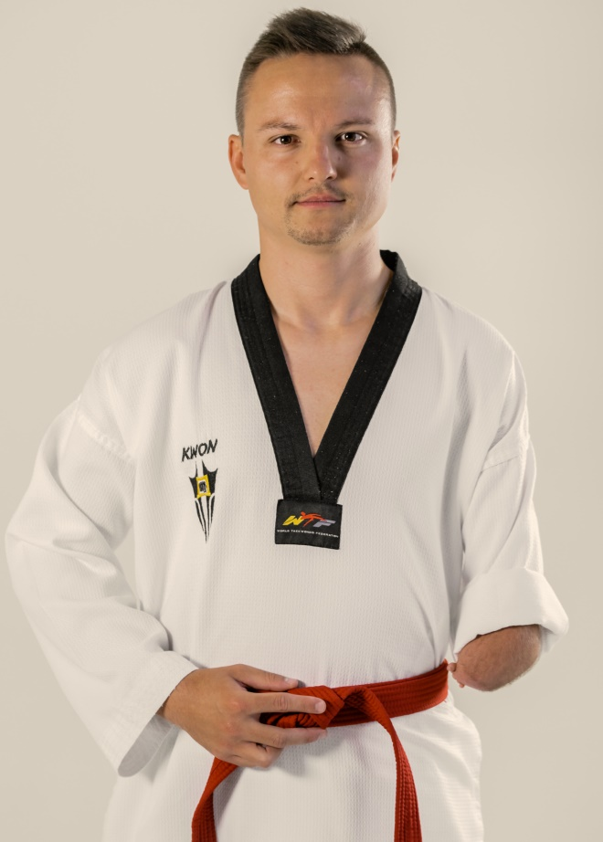
Bevezetés, a kutatás háttere III.
Para-taekwondo kategóriái
P10 – Visual impairment
P20 – Intellectual disability
P30 – Physical impairments
K40 – Upper limb deficiency
P50 – Wheelchair class
KP60 – Deaf & hearing impaired
K70 – Short stature
Forrás: https://hparalimpia.hu/sportag/taekwondo

Slide 5
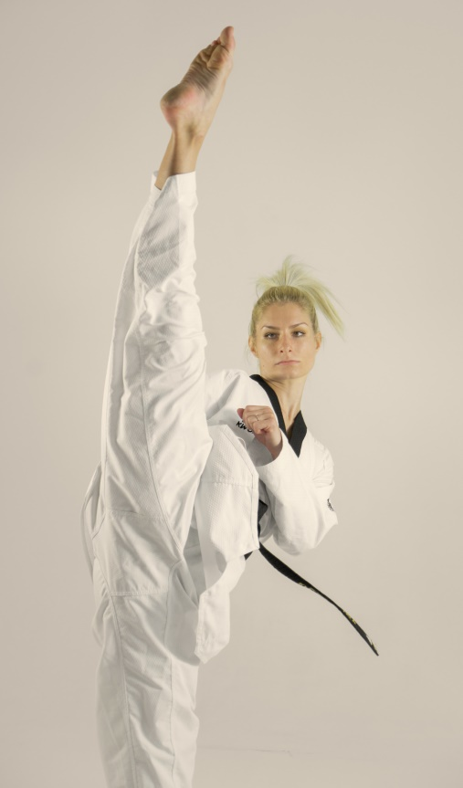
Kérdésfelvetés
A kutatás 3 fő kérdése:
milyen tényezők segítik a fogyatékkal élő fiatalokat, hogy a Taekwondo sportágat válasszák;
milyen eszközökkel kell egy sportegyesületnek rendelkezni, hogy segítse számukra a beilleszkedést;
milyen sportszakmai tudás szükséges ahhoz, hogy a közös munka eredményes legyen?

Slide 6
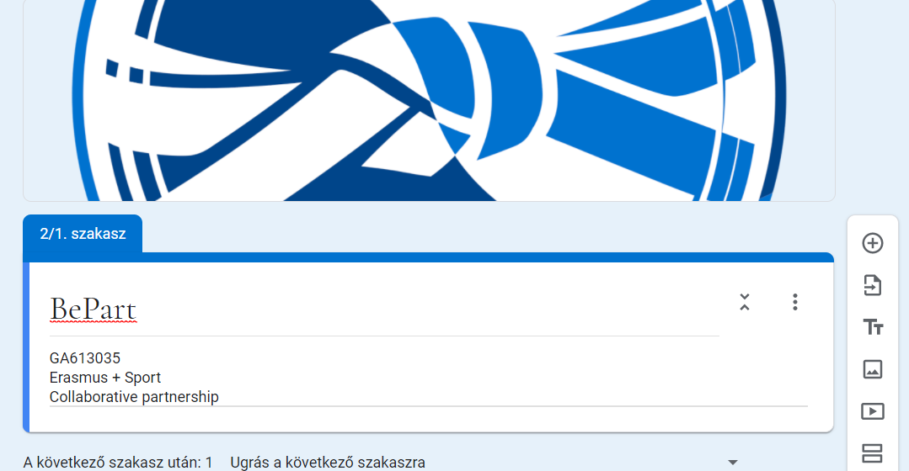
Kutatási módszerek I.
1. Online angol nyelvű, nyílt végű kérdőív 3 célcsoport részére:
Sportolói kérdőív: 24 kérdés;
Edzői kérdőív: 25 kérdés;
Sportegyesületek vezetői részére készült kérdőív: 28 kérdés.
A hazai sportegyesületeknek e-mailen küldtük ki, ill. az MTKDSZ honlapján és közösségi média oldalán is elérhetők.
Notes:
2: ….. képezték a dokumentumelemzés alapját

Slide 7
Kutatási módszerek II.
2. Szakirodalom és dokumentum elemzés:
A Magyar Taekwondo Szövetség sportszervezeti sportfejlesztési dokumentuma (2017);
Az európai és hazai Taekwondo sportszövetség vonatkozó szakpolitikai és sportszakmai dokumentumai;
Szakmai és módszertani dokumentumok a „befogadást a sportban és a sport által” témakörben.
Notes:
2: ….. képezték a dokumentumelemzés alapját

Slide 8
Eredmények I.
Az online kérdőívek zárásának dátuma 2020. december 15,
ezért a bemutatott eredmények még változnak
(várhatóan emelkedik a kitöltések száma)
A projekt kutatási modulja az OTDK-ra jelentkezés határidejére lezárul
Az absztrakt leadásáig az MTKDSZ tagjainak 43%-a, azaz 16 egyesület töltötte ki a kérdőívet. A válaszadók szerint:
edzők: nagy része nem foglalkozott még para-sportolóval (87%)
nagyobb figyelmet kell fordítani a fogyatékkal élő sportolókra, mint társaikra (edzők, sporttársak) (93%);
sportág-specifikus tudás kell a tanításhoz (pl. technikai, taktikai elemek, a Para Taekwondo szabályok ismerete) (100%);
fontos a sportágra jellemző sérülések pontos ismerete (87%);
kiemelt feladat az edzéseken a sportolók fizikai és lelki integritásának megőrzése (93%);

Slide 9
Eredmények II.
A válaszadók szerint (folytatás):
a fogyatékossággal élő sportolókkal foglalkozó sportszakembereknek nagyobb mértékben kell rendelkezni magas szintű érzelmi intelligenciával (75%);
infrastrukturális és eszköz/tárgyi feltételek hiánya problémát jelent (100%). Ez más-mást jelent a Para-taekwondo kategóriái szerint: Visual impairment, Intellectual disability, Physical impairments, Wheelchair class, Deaf & hearing impaired.
az empátia fontos a sportolókkal való együttműködés során (50%)
a sportszakembereknek rendelkezni kell azzal a képességgel, hogy az egészségfejlesztés és a mentálhigiénés kultúra feltételeit kialakítsák a sportegyesületben (50%)
A szabadidő para-sportolók kisebbségben vannak, hazai para-taekwondo sportolók közel 80%-a motivált, hogy versenyeken is részt vegyen
Notes:
Az eredmények közül a legfontosabbak bemutatására, grafikonos ábrázolás nélkül van idő.

Slide 10
Eredmények III.
A projekt kutatási modulján kívüli, szakszövetségi felmérés szerint, az MTDSz 37 tagszerzetéből négyben található:
a para-sportolók fogadására felkészült szakember
van egyes kategóriának megfelelő infrastrukturális és egyéb tárgyi feltétel
csak ezekben egyesületekben tudunk fogyatékos sportolókról
csak Budapesten találhatók para-sporttal foglalkozó egyesületek

Slide 11
Következtések I.
A kutatás eddigi eredményei alapján a következő következtetéseket vontuk le. A sportág személyi, infrastrukturális és tárgyi feltételeinek átfogó fejlesztésének szükségessége körvonalazódik. Néhány szempont kiemelkedik:
Az para-sportolókkal foglalkozó edzőnek többlet tudással, képességgel kell rendelkezni és a sportolótársak felkészítése is a feladatai közé tartozik
a nyitott, inklúzióra kész ép sportoló nem egyenlő a befogadásra felkészült ép sportolóval: támogatást várnak, fejlődni szeretnének ők is ezen a téren (akár családra is kiterjeszthető)
Kulcsszavak szintén megjelent fejlesztendő tudás, képesség-elem:
Empátia
Sportág specifikus tudás
Para-sportról szerzett tudás

Slide 12
Következtések II.
Több olyan létesítményre/eszközre van szükség, ahol a para sportolók is képesek edzeni (szabadidős és versenysportolók)
Sportszakember képzésre nagyobb hangsúlyt kell fektetni szövetségi szinten is (a szövetség éves edzői továbbképzésbe is be kell illeszteni)
Budapesten kívül több település, sportegyesület bevonása szükséges
Projekt
kutatási modul eredmények
HAZAI, STRATÉGIAI SZINTŰ SPORTÁGFEJESZTÉS
Társadalmi befogadás a sportban és a sport által
Notes:
Az eredmények közül a legfontosabbak bemutatására, grafikonos ábrázolás nélkül van idő.

Slide 13
Összefoglalás
A XXI. század oktatási, társadalom- és sportpolitikájában kiemelten fontos terület az inklúzió, ennek részeként a társadalmi befogadás a sportban és a sport által.
A Taekwondo sportág globális és hazai fejlődése során a para-taekwondo terjedése nemcsak a sportversenyek számának és fajtájának ugrás szerű emelkedését jelenti, hanem azt is, hogy helyi szinten megjelenik a sportegyesületekkel szembeni elvárás, hogy az inklúzió színtere is legyen.
Jelenleg a személyi (sportszakember), tárgyi, infrastrukturális és pénzügyi erőforrás egy része már biztosított, de ahhoz, hogy a taekwondo sikeresen és országosan nyisson a fogyatékkal élő fiatalok felé, a sportszakemberek folyamatos képzése is szükséges.

Slide 14
Összefoglalás
A magyar Szövetség 2017-ben kapta meg az első fogyatékos sport célú támogatást az EMMI Sportért Felelős Államtitkárságtól az MPB (Magyar Paralimpiai Bizottság) segítségével. Ám mindez az 2020-as Olimpia és Paralimpiai évében az ép sportolókra jutó forrás 14%-át jelenti.
Ezért az EU-finanszírozású projekt lehetőséget biztosít a Magyar Taekwondo Szövetség számára, hogy a Para Taekwondo egyes fejlesztéseit ennek köszönhetően készítse elő. A kutatási modul segítségével pontos képet kap a hazai helyzetről, az elvárásokról, a személyi (sportszakember), tárgyi, infrastrukturális és pénzügyi erőforrás környezetről. Az eredmények a következő sportágfejlesztési dokumentum helyzetelemzésébe fognak beépülni.
A projekt végére kialakított honlapon videó, hanganyag, képes útmutató és írott szakmai anyag is fogja támogatni az érdekelt feleket. Az oktatási segédletek és más szakmai anyagok a magyar mellett angol, olasz, görög és bolgár nyelven készülnek.

Slide 15
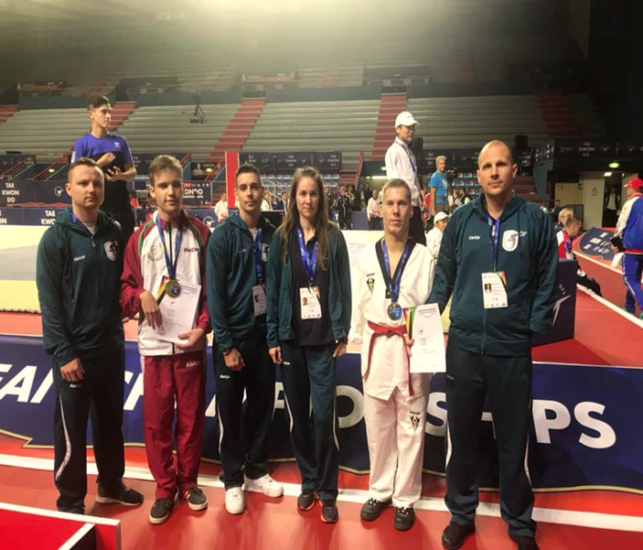
Köszönöm a figyelmet!
Kiss Roland
Főtitkár
kiss.roland@wttaekwondo.hu
Verseny eredmények
WT TAEKWONDO
Egyetemi EB 5. helyezett (2017, EUSA)
Magyar bajnok
KICK-BOX
2x felnőtt és utánpótlás VB bronzérmes,
14x felnőtt és utánpótlás Világkupa győztes
Felnőtt és utánpótlás EB ezüst- és 2x bronzérmes
8x magyar bajnok

